Slide 1

Disfunções do Sistema Tributário Brasileiro
Apresentação para a Comissão de Assuntos Econômicos do Senado Federal
Bernard Appy
Maio de 2017

Slide 2

Introdução
O que é um bom sistema tributário?
As características de um bom sistema tributário estão bem estabelecidas na literatura
Simplicidade para os contribuintes
Neutralidade, de modo a não prejudicar a organização eficiente da produção
Transparência, para que os contribuintes saibam quanto pagam de impostos
Equidade horizontal e vertical
Um bom sistema tributário também deve deixar pouca margem para a evasão

Slide 3
Introdução
Disfunções do sistema tributário brasileiro
O sistema tributário brasileiro não tem nenhuma das características desejáveis de um bom sistema tributário
As consequências das disfuncionalidades de nossa estrutura tributária são de várias ordens:
Redução da produtividade e da competitividade
  Distorções na forma de organização da produção
  Trabalho improdutivo
  Insegurança jurídica (afeta o investimento)
  Aumento do custo do investimento
Distorções distributivas
  Situações equivalentes são tributadas de forma distinta
  Pessoas de alta renda são pouco tributadas
Falta de transparência, prejudicando a responsabilidade política

Slide 4
Problemas Gerais:
Litigiosidade e
Custo de Conformidade

Slide 5
Litigiosidade
Problemas no Brasil
Contencioso tributário no Brasil é um dos mais elevados (senão o mais elevado) do mundo
  Matérias em litígio tributário alcançam cerca de R$ 4 trilhões
    Parte relevante deste valor deve-se a “créditos podres”, que nunca serão recuperados (R$ 1,5 tri a R$ 2 tri)
Consequências do elevado grau de litígio
  Custo para as empresas e o fisco
  Insegurança jurídica
Há vários motivos para o algo grau de litígio tributário no país
  Complexidade da legislação tributária
  Excessiva constitucionalização de matérias tributárias
  Deficiências do processo administrativo tributário
    Processo ineficaz de solução de conflitos e de processamento de diferenças de interpretação

Slide 6
Litigiosidade
Estimativa do valor do contencioso

Slide 7
Custo de conformidade tributária
Problemas no Brasil
Segundo o Banco Mundial o Brasil é o campeão mundial em tempo despendido no cumprimento de obrigações tributárias
  Brasil: 2038 horas / Bolívia (2º colocado): 1025 horas / Mediana dos países pesquisados: 207 horas
    Ainda que metodologia do Banco Mundial seja questionável, resultado indica que há problemas
Razões para o elevado custo de conformidade
  Complexidade da legislação tributária (p. ex. subst. tribut.)
  Elevada autonomia federativa em matérias tributárias
Custo para as empresas e o fisco é muito elevado
  Custo é proporcionalmente maior para empresas de menor porte sujeitas ao regime normal de tributação

Slide 8
Tributos sobre
Bens e Serviços

Slide 9
Tributos sobre bens e serviços
Introdução e modelo do IVA
As distorções que mais afetam a produtividade decorrem do modelo de tributação de bens e serviços
  Problemas não existiriam caso tributação fosse feita através de um bom IVA, imposto não cumulativo cuja incidência independe da forma de organização da produção

Slide 10
Tributos sobre bens e serviços
Fragmentação da base de incidência
No Brasil há quatro tributos sobre bens e serviços com base fragmentada levando a diferentes incidências setoriais
  A grande maioria dos países tem apenas um IVA
  Em um bom IVA a base de incidência é ampla, alcançando todos os bens e serviços

Slide 11
Tributos sobre bens e serviços
Má alocação setorial da produção
Diferença de incidência setorial afeta a forma de organização da produção
  Forma de construção de edifícios é um exemplo claro
    Valor agregado no canteiro paga ISS (5% no máximo) e PIS/Cofins cumulativo (3,65%)
    Valor agregado na indústria paga ICMS (12% em SP), PIS/Cofins cumulativo (9,75%) e pode pagar IPI
Todos os quatro tributos têm uma enorme diversidade de alíquotas efetivas, além de múltiplos benefícios tributários e regimes especiais
  Grau de distorção de preços relativos é enorme
Os IVAs modernos têm apenas uma alíquota (e os antigos poucas) e os melhores não têm qualquer exceção

Slide 12
Tributos sobre bens e serviços
Má alocação geográfica da produção
Guerra fiscal e incentivos regionais levam a alocação geográfica ineficiente
  Ilegalidade dos benefícios gera insegurança jurídica
  Guerra fiscal só é possível por conta de tributação na origem
  No IVA a tributação é feita no destino

Slide 13
Tributos sobre bens e serviços
Outros problemas
Cumulatividade induz verticalização artificial da produção e onera investimentos e exportações
  Tributos puramente cumulativos (ISS)
  Regime de “crédito físico”
  Restrições ao ressarcimento de créditos acumulados
Regime de “base contra base” do PIS/Cofins induz fragmentação artificial da produção
Abuso na substituição tributária desincentiva formas eficientes de comercialização
Os bons IVAs garantem o ressarcimento integral e tempestivo dos créditos (“crédito financeiro”) e não têm substituição tributária “para a frente”

Slide 14
Tributos sobre bens e serviços
Exemplo de cumulatividade
Por conta da cumulatividade, cadeias curtas recolhem menos tributos que cadeias longas

Slide 15
Tributos sobre bens e serviços
Extrafiscalidade
Os tributos sobre bens e serviços são utilizados com vários objetivos extrafiscais (sociais, regionais e setoriais)
Tributos gerais sobre bens e serviços não são bons instrumentos para alcançar fins extrafiscais
Diferenciação na tributação traz complexidade, distorções, fraudes e contencioso
Outros instrumentos (principalmente orçamentários) são mais eficientes para alcançar estes objetivos
Um imposto seletivo pode ser utilizado para tributar bens e serviços com externalidades negativas
Os melhores IVAs do mundo não são utilizados com nenhum objetivo extrafiscal

Slide 16
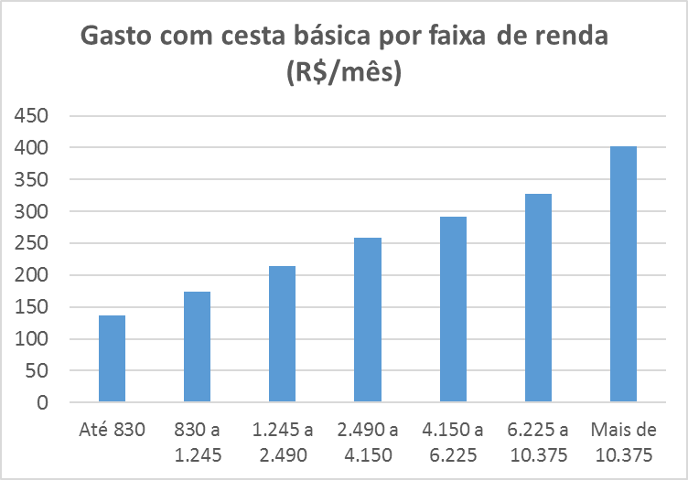
Tributos sobre bens e serviços
Desoneração da cesta básica
Fonte: IBGE. Dados da Pesquisa de Orçamentos Familiares (POF) de 2008.

Slide 17
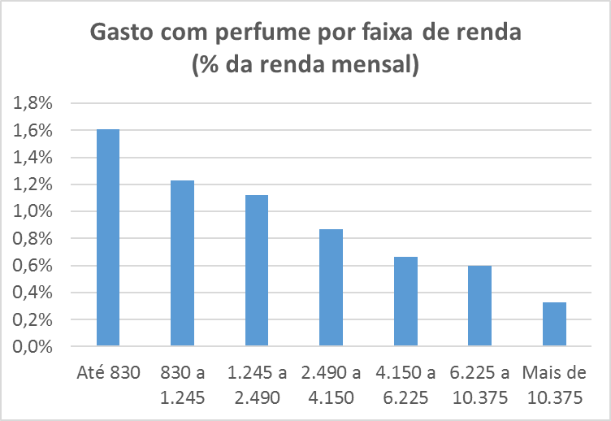
Tributos sobre bens e serviços
Seletividade (“supérfluos”)
Fonte: IBGE. Dados da Pesquisa de Orçamentos Familiares (POF) de 2008.

Slide 18
Tributos sobre bens e serviços
Falta de transparência
A complexidade do sistema tributário brasileiro torna virtualmente impossível saber o montante de tributos efetivamente incidente na cadeia de produção e comercialização de qualquer bem ou serviço
Incidência efetiva depende de como a cadeia está organizada
A falta de transparência impede que os consumidores-eleitores conheçam o custo de financiamento do governo
Em um bom IVA, o montante incidente na venda final ao consumidor corresponde exatamente ao que foi recolhido ao longo da cadeia de produção e comercialização

Slide 19
Tributação da
Renda

Slide 20
Tributação da renda
Introdução
20
Uma parcela expressiva das pessoas de alta renda é pouco tributada no Brasil

Slide 21
Tributação da renda
Tributação da renda do capital
Há disfuncionalidades na tributação da renda no país, mas é preciso tomar cuidado com as soluções
Renda do capital ≠ renda do trabalho
Para fins de tributação da renda do capital o relevante é o rendimento real
Tributar em excesso a renda do capital pode ter impactos negativos sobre o crescimento
  Efeitos sobre a taxa de poupança (faltam estudos)
  Perda de competitividade na atração de investimentos (tributação do lucro auferido no exterior é problema)
Quando considerada a renda real, tributação dos lucros no Brasil aproxima-se da média mundial
  Problema não é alíquota, mas deduções (p.ex. ágio)

Slide 22
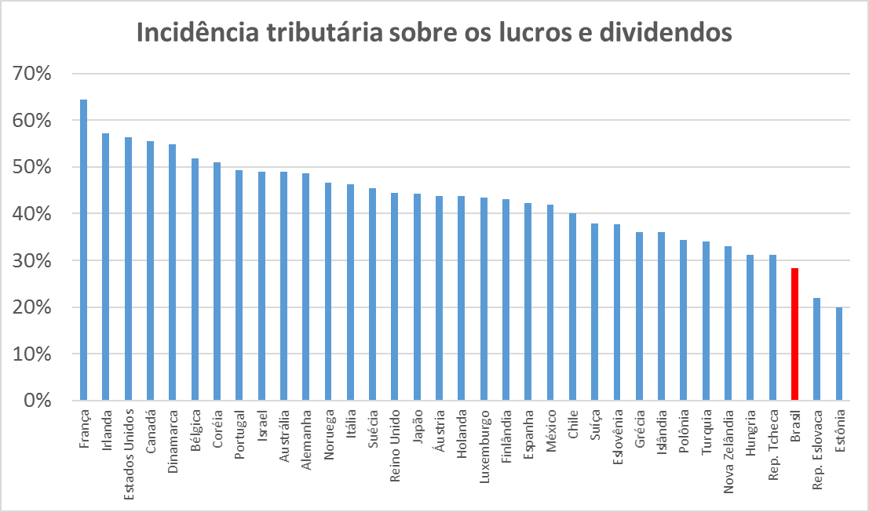
Tributação da renda
Tributação da renda do capital

Slide 23
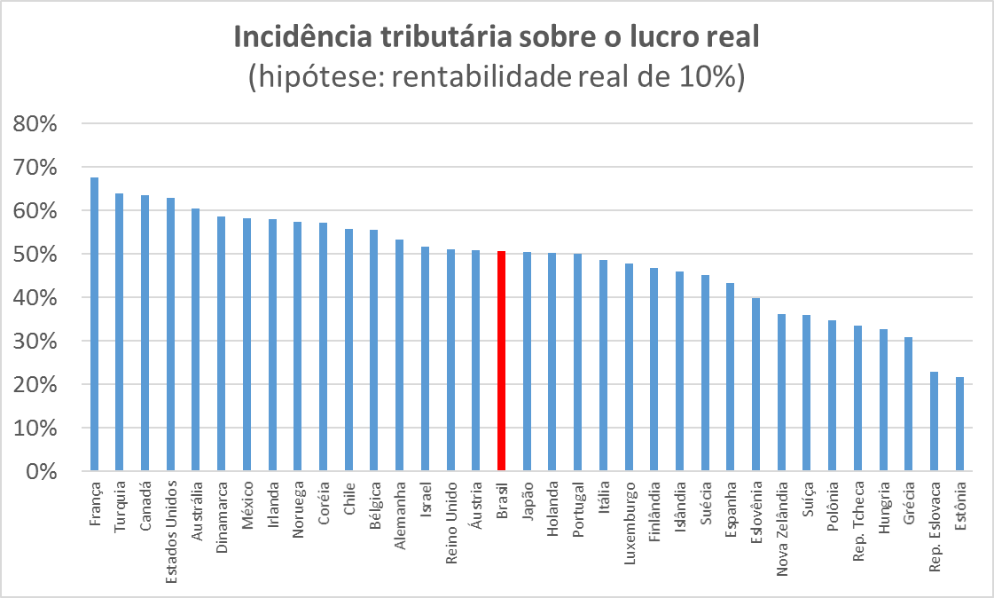
Tributação da renda
Tributação da renda do capital
Ajuste realizado com base na inflação média 2013-2015.

Slide 24
Tributação da renda
Tributação da renda do capital
Há distorções na tributação da renda do capital que afetam a alocação eficiente de recursos e a produtividade
Um exemplo é a tributação dos rendimentos de aluguel recebido por uma pessoa física, que pode se dar de três formas
  Na declaração de renda da PF (27,5%)
  Via empresa de lucro presumido (11,3% a 14,5%)
  Via Fundo de Investimento Imobiliário (0%)
Também há muitas distorções na tributação do rendimento de aplicações financeiras
Uma distorção comum (em vários países) é a menor tributação do capital de terceiros relativamente ao capital próprio
  JCP corrige parcialmente este problema

Slide 25
Tributação da renda
Tributação da renda do trabalho
Provavelmente a maior distorção distributiva na tributação da renda no Brasil é a baixa tributação da renda do trabalho dos sócios de empresas do lucro presumido e do SIMPLES
“Pejotização” é uma das faces do problema, mas a baixa tributação do rendimento de sócios de empresas não se justifica nem nos casos de empresas autênticas
Não faz sentido discutir elevações na alíquota do IRPF antes de resolver o problema da baixa tributação dos rendimentos de sócios de empresas
Afetaria quem já paga imposto, mas não afetaria pessoas de alta renda que estão isentas do IRPF

Slide 26
Tributos sobre a
Folha de Salários

Slide 27
Tributos sobre a folha de salários
Distorções
Elevada tributação da folha de salários dificulta a formalização de trabalhadores de baixa renda, com prováveis impactos negativos sobre a produtividade
  Problema é agravado pela existência de benefícios assistenciais semelhantes aos previdenciários e pela multiplicidade de regimes de contribuição
    Rural (segurado especial) / SIMPLES / MEI / etc.
  Possibilidade de arbitragem entre regimes gera distorções alocativas
Contribuição das empresas sobre o valor dos salários que excede o teto do salário de contribuição é um dos principais motivos para a “pejotização”

Slide 28
Tributos sobre a folha de salários
Exemplo de incidência para uma empresa padrão

Slide 29
Regimes Simplificados
de Tributação para MPEs

Slide 30
Regimes simplificados
Distorções
Brasil possui dois regimes simplificados de tributação para pequenos negócios, com limites extremamente elevados
  Lucro Presumido (receita anual < R$ 78 milhões)
  SIMPLES (receita anual < R$ 3,6 milhões)
Impactos distributivos injustificáveis
  Tributação dos sócios muito inferior à do trabalho formal
  Favorecimento de negócios com altas margens
Impactos negativos sobre produtividade
  Indução a formas de organização ineficientes
  Manutenção de pequenos negócios improdutivos
  Estímulo a que negócios permaneçam pequenos
  Baixo (ou nulo) impacto sobre formalização
Há razões para que pequenos negócios tenham tributação simplificada, mas modelo brasileiro gera muitas distorções

Slide 31
Regimes simplificados
Exemplo de impacto

Slide 32
Considerações
Finais

Slide 33
Considerações finais
Correções das distorções na tributação dos bens e serviços são a agenda mais importante do ponto de vista do aumento da produtividade e da redução do custo de conformidade
Há um quase-consenso sobre a necessidade de migrar para um modelo do tipo IVA
Mudanças pontuais são positivas, mas resolvem apenas parte dos problemas da tributação de bens e serviços
  Custo político de mudanças pontuais pode ser quase tão elevado quanto o de uma reforma mais ampla
O Centro de Cidadania Fiscal possui uma proposta de migração para um modelo de tributação do tipo IVA com transição longa tanto para os contribuintes quanto para as mudanças na repartição federativa das receitas

Slide 34
Considerações finais
Há espaço para aumentar a progressividade da tributação no Brasil, mas é preciso ter cuidado
Demonizar a tributação do consumo ou defender a seletividade não são boas soluções
  A redução da contribuição sobre a folha de trabalhadores de baixa renda é, provavelmente, uma melhor opção que a redução de tributos sobre o consumo
Aumentar a tributação dos rendimentos do capital pode ter impactos negativos sobre o crescimento
É necessário rever os regimes simplificados de tributação
Dá para aumentar a tributação sobre heranças (mas há limites)
O gasto público é mais eficiente que a tributação como instrumento de distribuição de renda

Slide 35
Obrigado
appy@ccif.com.br
Centro de Cidadania Fiscal
Tel. (11) 2305.2630

Slide 36
Anexo
Detalhamento da Proposta do
Centro de Cidadania Fiscal

Slide 37
Proposta CCiF
Introdução
Dada a dificuldade de reformar o sistema atual, o CCiF propõe, como contribuição para a discussão, a criação de um novo imposto (no modelo IVA), que substituiria progressivamente os cinco tributos existentes
Imposto sobre Bens e Serviços (IBS)
PIS/Cofins/IPI/ICMS/ISS
O modelo seria complementado por um imposto seletivo, federal, com incidência monofásica sobre bens e serviços com externalidades negativas (como fumo ou bebidas)

Slide 38
Proposta CCiF
Transição
Propõe-se que a transição dos tributos atuais para o IBS seja feita em um prazo longo, para permitir um ajuste suave ao novo modelo
Benefícios fiscais (que poderiam ser convalidados)
Preços relativos
A transição seria feita através da elevação progressiva da alíquota do IBS e redução progressiva das alíquotas dos tributos atuais
O modelo proposto permite fazer a transição mantendo a carga tributária constante
Ao final, os tributos atuais seriam extintos

Slide 39
Proposta CCiF
Sugestão para a transição

Slide 40
Proposta CCiF
Características gerais
Principais características do IBS
Base ampla de bens e serviços
Desoneração completa das exportações e investimentos
Crédito financeiro (nexo empresarial - conceito do IRPJ ou mais amplo)
Ressarcimento tempestivo de créditos
Incidência sobre o preço líquido de tributos

Slide 41
Proposta CCiF
Características gerais
O CCiF entende que o IBS deveria ter apenas uma alíquota, a exemplo dos melhores IVAs do mundo
No entanto, para que a discussão sobre alíquotas e isenções não contamine a mudança de modelo, propõe-se que seja feita em um segundo momento
A discussão sobre eventuais regimes especiais também deveria ser feita em um segundo momento
  Exemplo: substituição tributária
Único requisito: manutenção da carga tributária

Slide 42
Proposta CCiF
Características gerais
O objetivo do IBS deve ser o de arrecadar
Outros objetivos de políticas públicas podem ser alcançados de forma mais eficiente através de outros instrumentos (como recursos orçamentários)
Sociais (e.g. desoneração da cesta básica)
Regionais (e.g. Zona Franca de Manaus)
Setoriais

Slide 43
Proposta CCiF
Estados e Municípios
Os Estados teriam autonomia na fixação da alíquota estadual do IBS (após o período de teste)
Alíquota poderia ser fixada acima ou abaixo da alíquota de referência (que é a que garante a manutenção da receita do conjunto dos Estados)
Vendas interestaduais: alíquota do destino
Distribuição da receita, após transição, seria proporcional ao consumo (princípio do destino)
Como a arrecadação do IBS é centralizada, a distribuição seria feita com base na arrecadação local ajustada pelas transações interestaduais

Slide 44
Proposta CCiF
Estados e Municípios
Municípios: duas alternativas:
Participação na receita estadual do IBS (alíquota para o conjunto dos municípios do Estado)
Incidência apenas nas vendas a consumidor final, com alíquota própria

Slide 45
Proposta CCiF
Estados e Municípios
Transição garantiria manutenção da receita dos Estados e Municípios nos primeiros anos
Convergência para distribuição da receita pelo princípio do destino seria longa (40 anos)
Diferencial de alíquota em relação à alíquota de referência: distribuição imediata pelo destino
Modelo dispensa compensação de perdas
Negociação política provavelmente exigirá reforço da Política de Desenvolvimento Regional

Slide 46
Proposta CCiF
Alíquota e distribuição da receita
Alíquota do IBS (percebida pelo contribuinte) seria soma de várias alíquotas:
Federais, correspondentes às destinações atuais (PIS, Cofins, IPI União, IPI FPE, IPI FPM, IPI FPEX)
Estadual (parcela estadual do ICMS)
Municipal (por Estado) correspondente à atual cota-parte ICMS e, eventualmente, ao ISS
Eventualmente alíquota municipal nas vendas a consumidores finais
Distribuição da receita com base nas alíquotas e não como porcentagens fixas da arrecadação total
Modelo reduz muito a rigidez orçamentária

Slide 47
Proposta CCiF
Legislação, Fiscalização e Contencioso
Legislação e regulamento: nacional
Fiscalização: coordenada e uniformizada entre os Estados e a União (e talvez os municípios)
O modelo de atuação será discutido com os fiscos das três esferas de governo
Contencioso administrativo
  Primeira instância: estadual
  Segunda instância (harmonizadora): nacional
Contencioso judicial: federal

Slide 48
Proposta CCiF
Interação com o SIMPLES
Empresas do SIMPLES teriam duas opções
Manter o regime atual, sem apropriação ou transferência de créditos
Adesão integral ao IBS, com redução da alíquota do SIMPLES correspondente aos cinco tributos substituídos pelo IBS
Para as empresas do lucro presumido seria aplicado o regime normal do IBS

Slide 49
Proposta CCiF
Questões em estudo
O CCiF está avaliando a possibilidade de cobrança do IBS por regime de caixa, na liquidação financeira das operações comerciais
Modelo harmoniza fluxos de pagamentos e recebimentos ao pagamento do imposto e viabiliza o ressarcimento automático de créditos acumulados
Também se está avaliando a possibilidade de lançamento de ofício do imposto devido

Slide 50
Proposta CCiF
Comentários finais
Proposta do CCiF não é um modelo fechado, mas uma contribuição para o debate sobre a reforma tributária
Benefícios da mudança proposta
Melhoria significativa do ambiente de negócios (redução do custo de compliance e do contencioso)
Aumento relevante da produtividade e do PIB potencial
Aumento do investimento
  Redução do custo
  Redução da insegurança jurídica

Slide 51
Disfunções do Sistema Tributário Brasileiro
Apresentação para a Comissão de Assuntos Econômicos do Senado Federal
Bernard Appy
Maio de 2017

